Slide 1
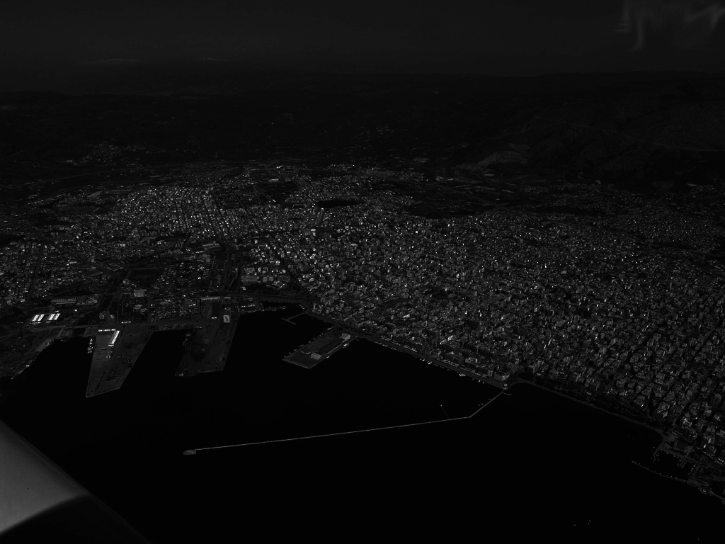
ΣΗΜΕΙΩΣΕΙΣ ΩΣ ΠΡΟΣ ΤΗΝ ΠΑΡΟΥΣΙΑΣΗ ΤΗΣ ΟΜΑΔΑΣ ΔΙΟΙΚΗΣΗΣ
Ομάδα Εκπαίδευση - Καινοτομία
Θώμος Γιώργος
Λακκοτρύπης Μίλτος
Φωλίνα Ματίνα
Χριστοπούλου Δήμητρα
Βόλος, Μάρτιος 2013

Slide 2
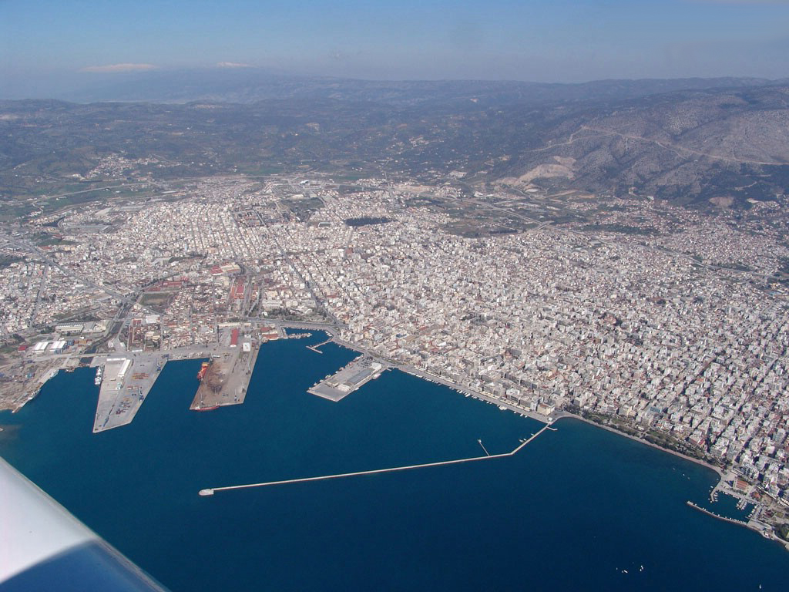
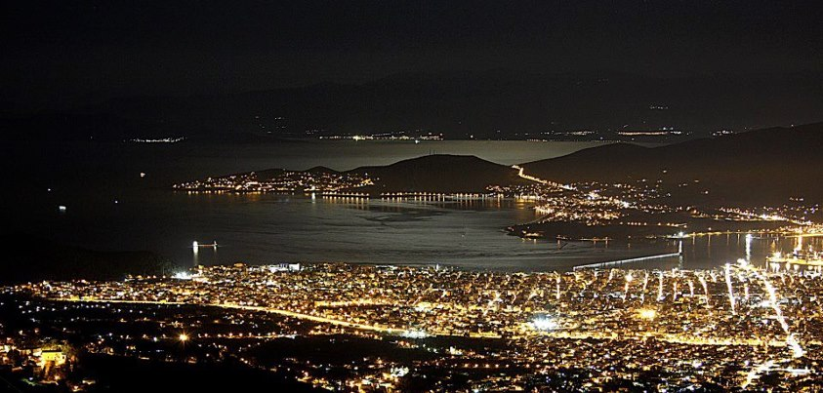
Γενικές Παρατηρήσεις
Τα πρώτα ιστορικά στοιχεία που παρουσιάστηκαν ήταν πολύ ενδιαφέροντα
Έγινε προσπάθεια για μία πλήρη ενημέρωση ως προς το Ρυθμιστικό Σχέδιο Βόλου και το Γενικό Πολεοδομικό Σχέδιο
Δόθηκαν άμεσες διευκρινήσεις από την ομάδα διοίκησης στις υπόλοιπες ομάδες σε τυχόν ερωτήσεις τους
Υπήρξε ευγενική και πρόθυμη όλη η ομάδα να καλύψει την περίπλοκη θεματολογία και να δώσει κατευθύνσεις
Δόθηκε λύση στο θέμα της ανταλλαγής των αρχείων αν και θα πρέπει να υπάρξει μία πιο μόνιμη λύση

Slide 3
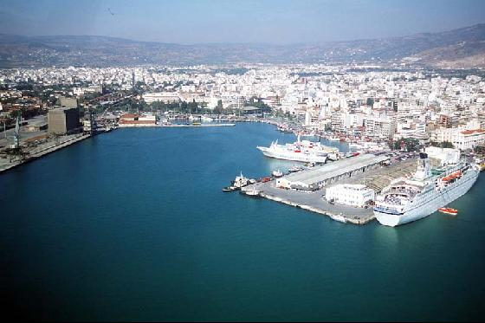
Γενικές Παρατηρήσεις
Σημαντικό ζήτημα της ομάδας διοίκησης είναι η οριοθέτηση της περιοχής στο ΓΠΣ Βόλου αλλά δεν έγινε αντιληπτή από την ομάδα εκπαίδευσης-καινοτομίας
Κρίθηκε λοιπόν απαραίτητη η προβολή ενός χάρτη της περιοχής μελέτης για επεξηγήσεις καθ’ όλη την διάρκεια της παρουσίασης
Θα μπορούσε να υπάρχει μία συνεχόμενη και πιο απλή παρουσίαση καθώς και
Να γινόταν μια σύντομη και συγκεντρωτική αναφορά στις προτάσεις των Πλαισίων για το Π.Σ.Β. (Γενικό-Περιφερειακό-Ειδικό)
Δεν διευκρινίστηκε τι τελικά θα χρησιμοποιήσει κάθε ομάδα για την εκπόνηση της εργασίας (Επιχειρησιακό?)

Slide 4
Παρατηρήσεις για Ρ.Σ.Β. και Γ.Π.Σ.
Το Ρ.Σ.Β. θέτει καίρια ζητήματα που απασχολούν την ομάδα εκπαίδευσης-καινοτομίας
Οι παρατηρήσεις φορέων στο Ρ.Σ.Β. που παρουσιάστηκαν είναι σημαντικές και θα χρειαστούν οι πηγές τους ώστε να αναλυθούν από την ομάδα εκπαίδευσης-καινοτομίας
Σημαντικό ζήτημα για το Ρ.Σ.Β. αποτελεί η ΖΟΕ
Ενώ δεν λαμβάνει υπόψη του την κατάσταση της κρίσης εφόσον ακόμα δεν έχει θεσπιστεί
Προωθείται το δίπολο Βόλου-Λάρισας
Η Τεχνολογία και το Πανεπιστήμιο αποτελούν συγκριτικά πλεονεκτήματα στο Ρ.Σ.Β.

Slide 5
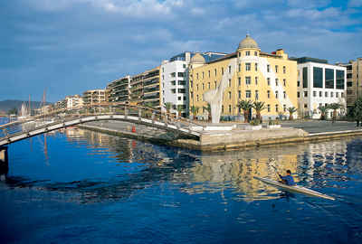
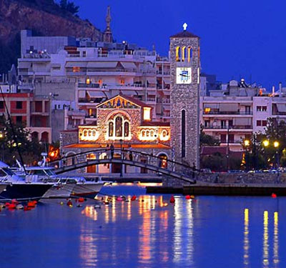
Παρατηρήσεις για Ρ.Σ.Β. και Γ.Π.Σ.
Γιατί η παρουσίαση ξεκίνησε με το Ρ.Σ.Β. ειδικά όταν κινδυνεύει η κατάργηση του?
Ωστόσο υπήρξε εκτενής παρουσίαση ενώ χάθηκε χρόνος στην ανάγνωση άρθρων
Δεν δόθηκε η δυνατότητα να παρουσιαστούν οι βασικές προτεραιότητες του σχεδίου και οι επιμέρους ουσιαστικοί στόχοι του
Η παρουσίαση του Γ.Π.Σ. ήταν μικρότερη σε έκταση λόγω υπέρβασης χρόνου
Κρίθηκε απαραίτητη η παρουσίαση των στόχων και προτάσεων και των δύο σχεδίων όσον αφορά το πεδίο εργασίας των επιμέρους ομάδων

Slide 6
Ευχαριστούμε για την προσοχή σας

